Slide 1

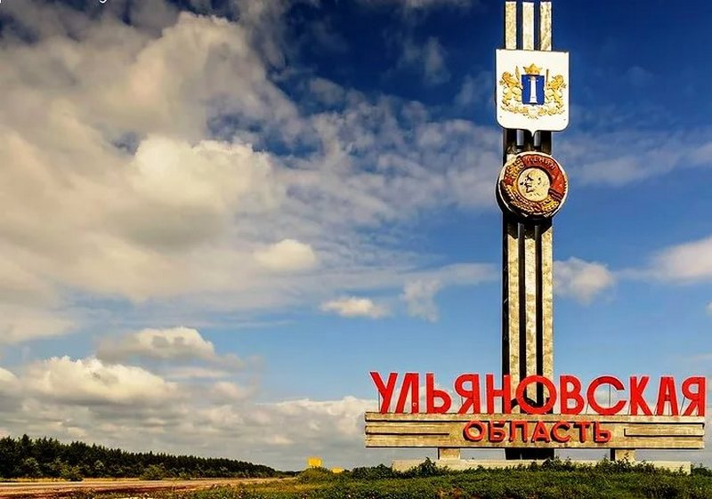
Ульяновск – город, в котором я живу…

Slide 2
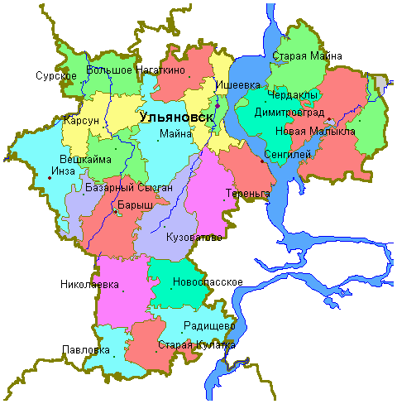
Улья́новск (в 1648—1780 годах — Синби́рск, в 1780—1924 годах — Симби́рск) — город в европейской части России, административный центр Ульяновской области.
Расположен на Приволжской возвышенности, на берегах рек Волги (Куйбышевское водохранилище) и Свияги.
Население: 627 870 чел. (2019) (22-е место в РФ).
Основан по указу царя Алексея Михайловича окольничим Богданом Хитрово в 1648 году, как крепость Синбирск с целью защиты восточных границ Русского царства от набега кочевых племён. В ходе административной реформы Екатерины II в 1780 году стал главным городом Симбирского наместничества, в 1796 году указом Павла I преобразовано в Симбирскую губернию.
В 1924 году Симбирск в память об уроженце города Владимире Ульянове (Ленине) переименован в Улья́новск.

Slide 3



Гимн, герб и флаг Ульяновска

Slide 4
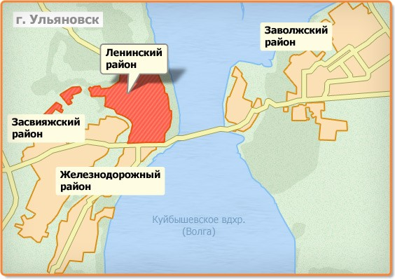

Площадь города в границах городской
черты составляет около 300 км²
Город официально разделен
на 4 внутригородских района :
Железнодорожный (75 457 чел.);
Засвияжский (220 199 чел.);
Ленинский (115 00 чел.);
Заволжский (220 714 чел.).

Slide 5
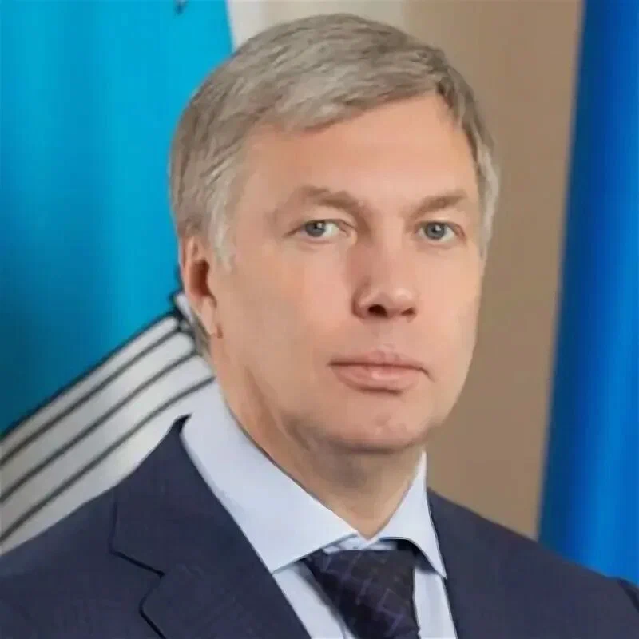
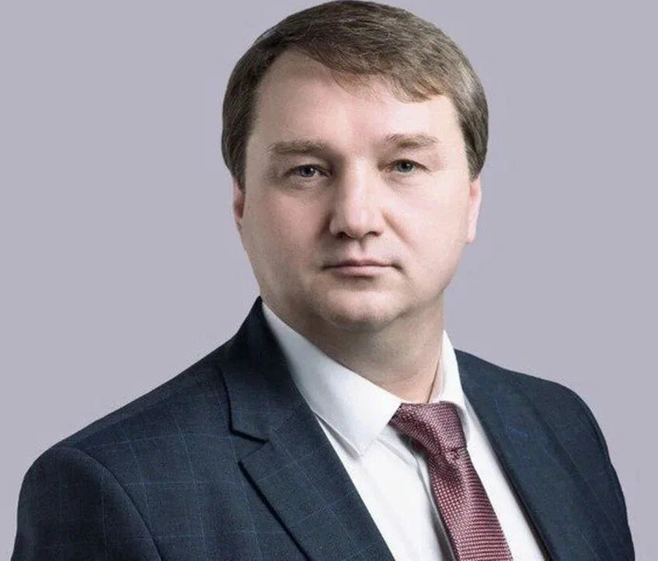
Губернатор Ульяновской области
Русских Алексей Юрьевич
Глава города Ульяновска
Болдакин Александр Егорович

Slide 6
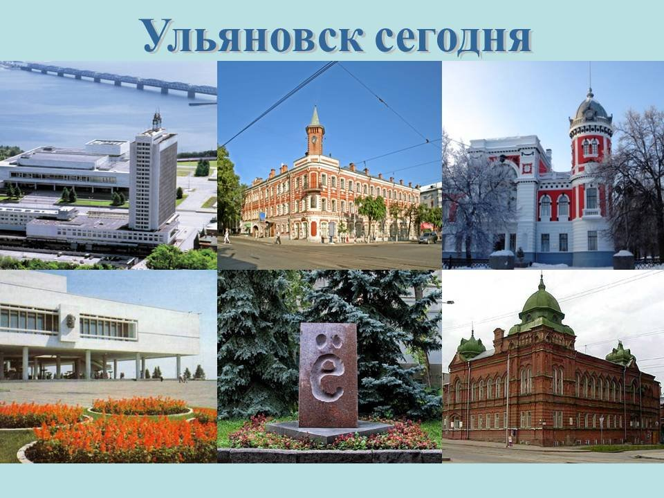

Slide 7
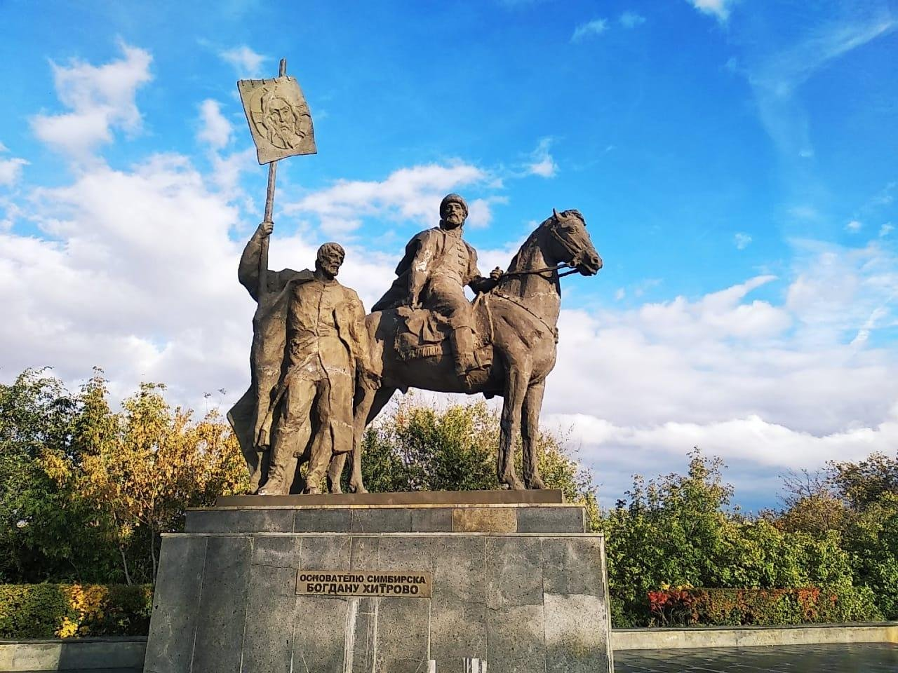
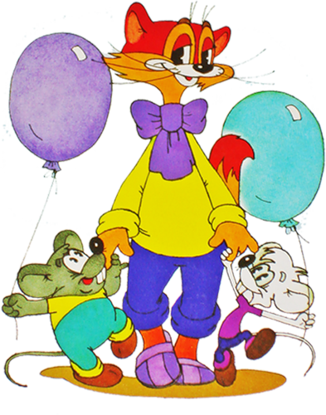
Основатель Симбирска - Богдан Хитрово

Slide 8
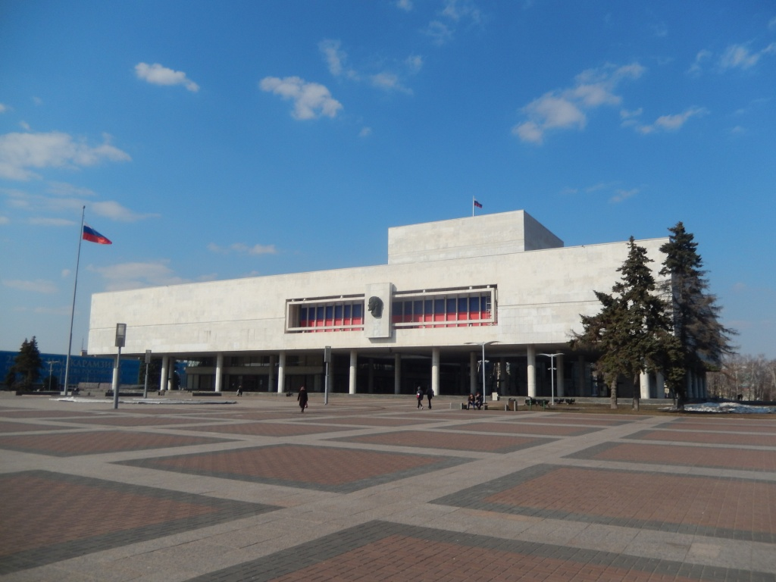
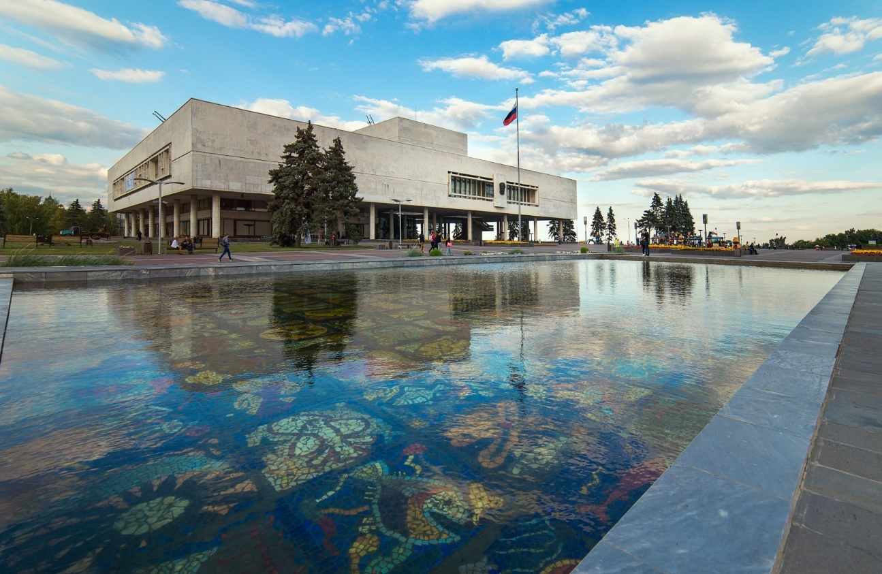
Достопримечательности и памятники
Ульяновской области
Ленинский мемориал – памятник архитектуры XX века, один из крупнейших музейных, научных, культурных, центров был возведен в 1970 г. к 100-летию со дня рождения В. И. Ленина.

Slide 9
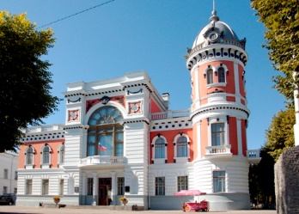
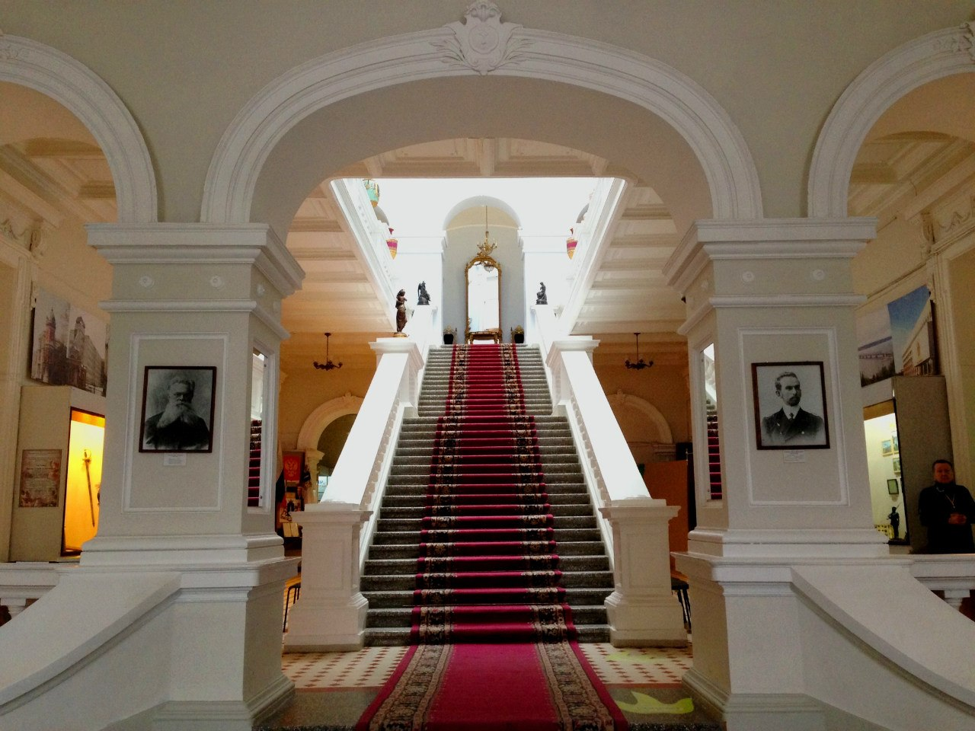

Ульяновский областной краеведческий музей имени И.А. Гончарова был основан в 1895 году. Уникальную часть фонда составляют: археологическая и палеонтологическая коллекции; коллекции тканей и народного костюма конца XVIII – середины XX веков; фотографий, оружия; документов, предметов материальной культуры XIX – XX вв.; коллекция рукописей, книг, акварелей, рисунков и личных вещей выдающихся людей, живших в нашем крае в разные годы, и многое другое.

Slide 10
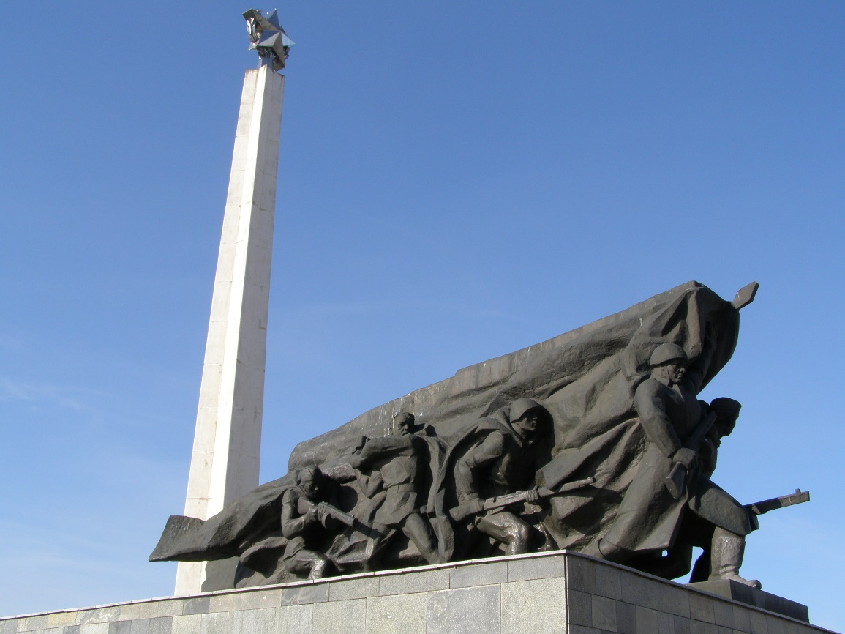
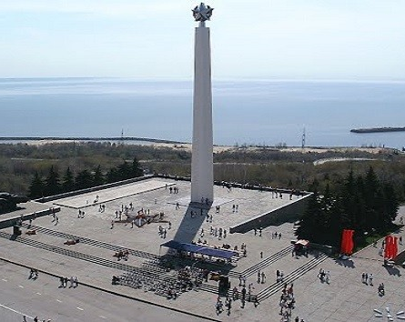

Обелиск Вечной Славы
В 1975 году в начале центральной ульяновской улицы Гончарова, была создана площадь 30-летия победы над фашистской Германией. Подвиг ульяновских участников военных действий в Великой Отечественной войне был увековечен в памятнике-обелиске, возведенном на пересечении двух центральных улиц Ульяновска — Гончарова и Минаева.

Slide 11
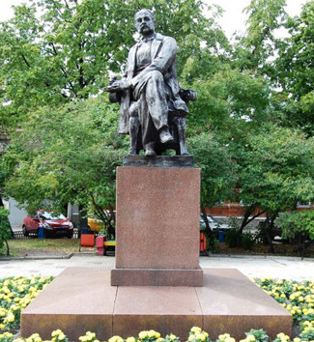
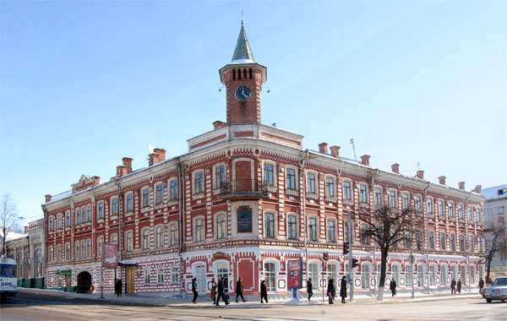

Дом Гончарова И.А.

Slide 12
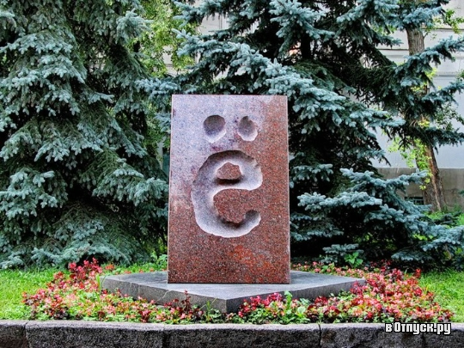

Памятник Букве «Ё»

Slide 13
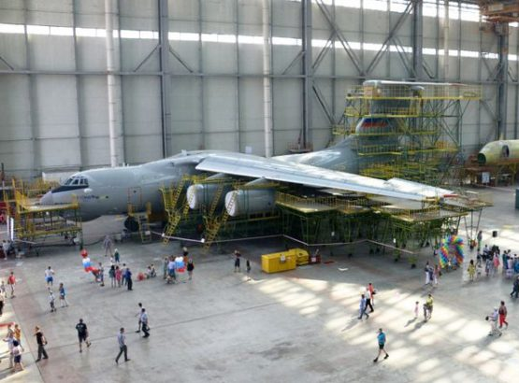
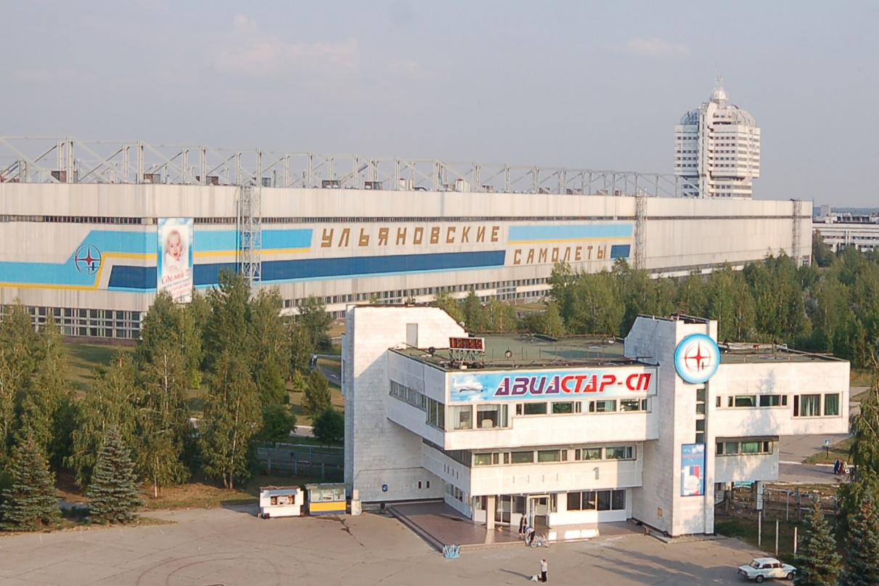
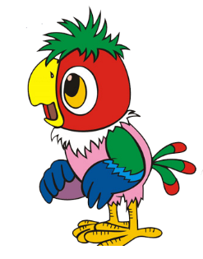
Авиастроительный завод «Авиастар»
Специализируется на производстве транспортных самолётов Ил-76МД-90А, пассажирских и грузовых самолётов семейства Ту-204, сервисном обслуживании и модернизации тяжёлых транспортных самолётов Ан-124 «Руслан», также занимается монтажом интерьеров и отработкой систем самолётов семейства Sukhoi Superjet 100. Участвует в кооперации по производству нового среднемагистрального пассажирского самолёта МС-21 и лёгкого транспортного самолёта Ил-112.

Slide 14
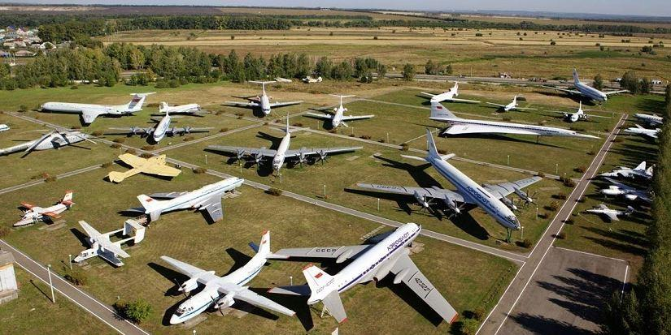
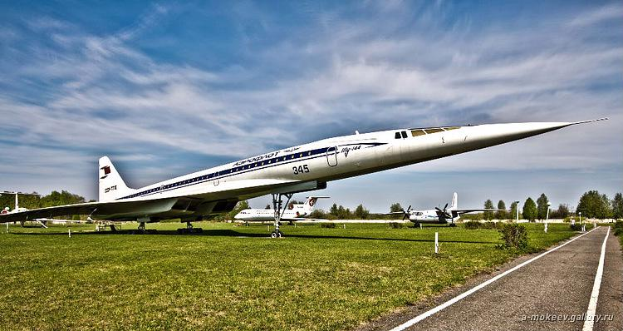
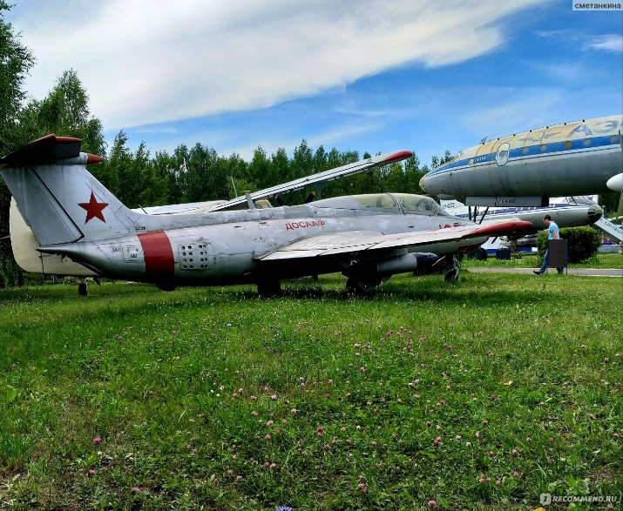
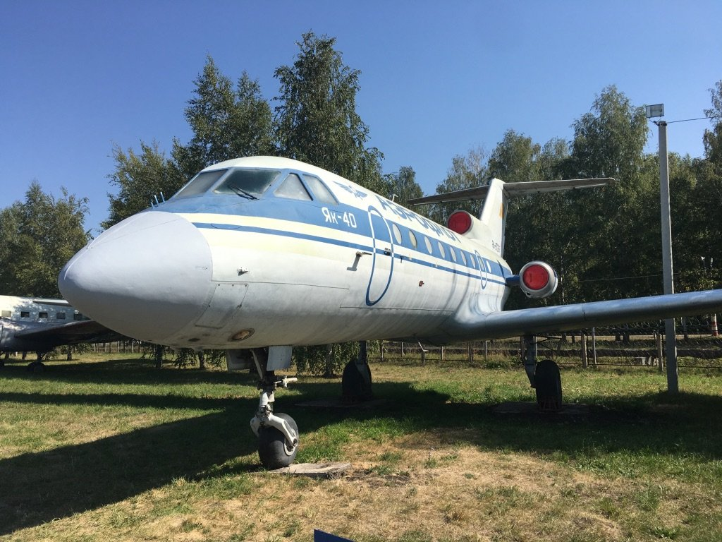
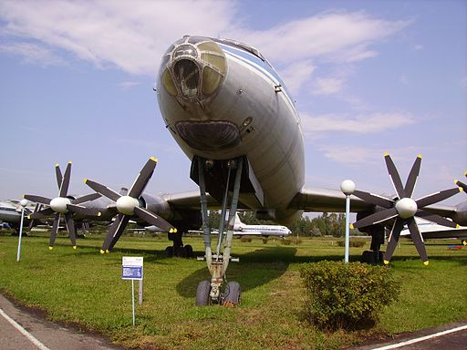

Музей гражданской авиации

Slide 15
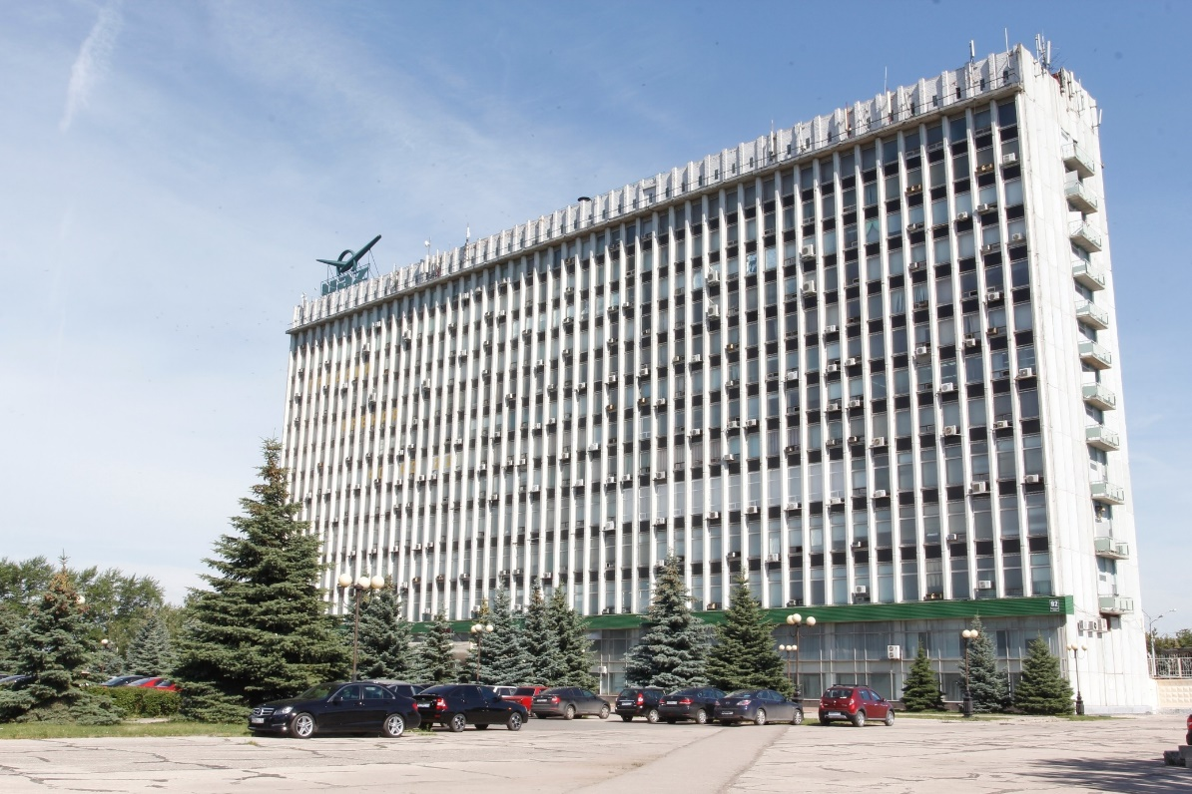
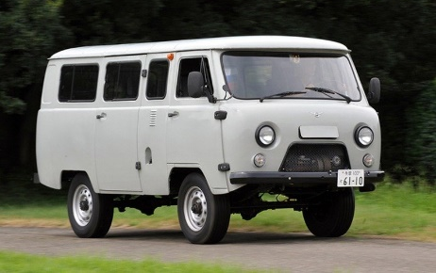
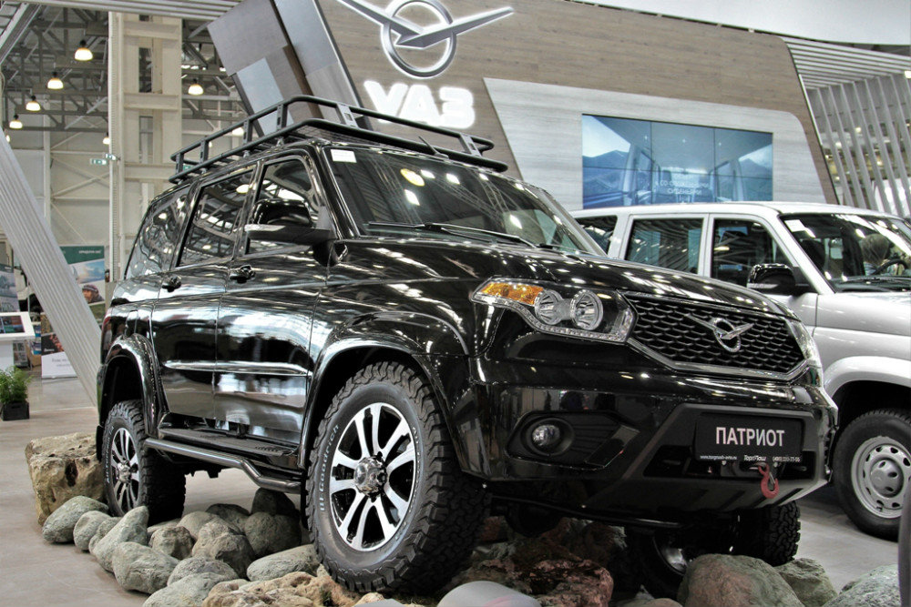


Ульяновский автомобильный завод

Slide 16
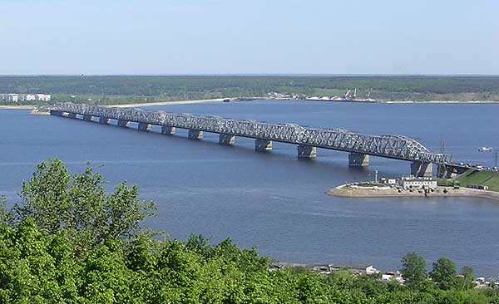
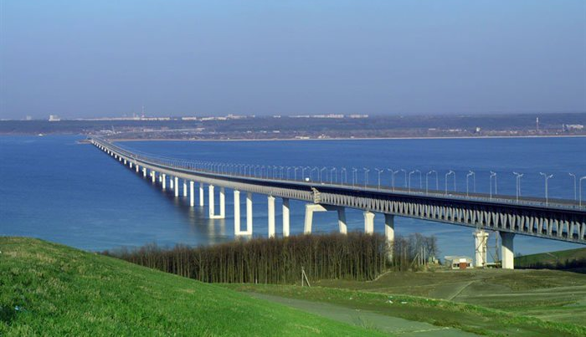
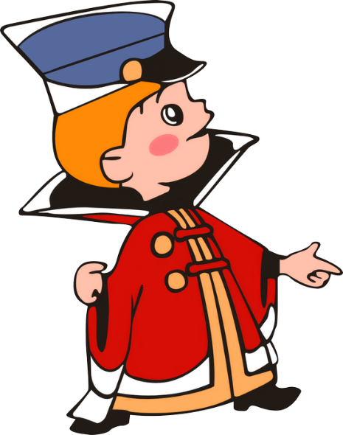
Мосты Ульяновска
Императорский мост
Президентский мост

Slide 17
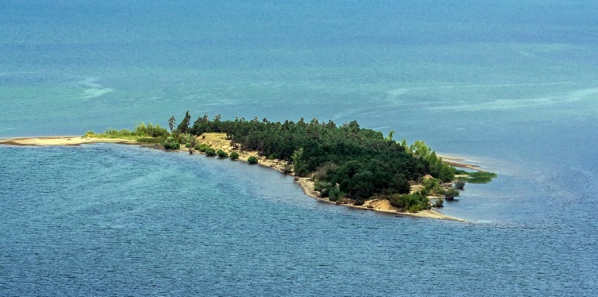
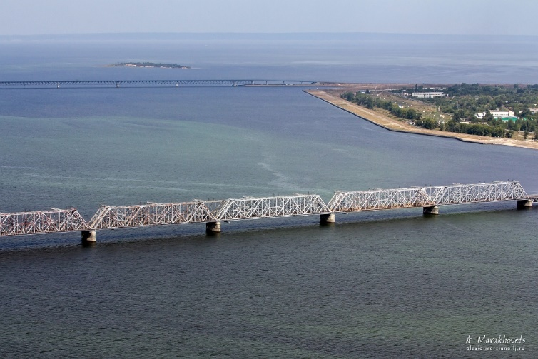
Пальцинский остров
Пальцинский остров — расположен на Куйбышевском водохранилище вблизи Ульяновска, удалён от левого берега Волги на расстояние около 3 км, от правого — около 6 км. Является памятником природы регионального значения.

Slide 18
